Slide 1
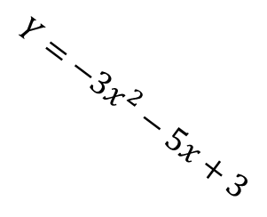


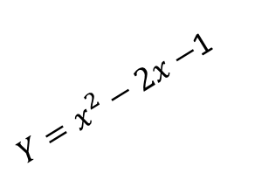
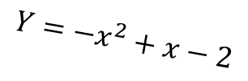
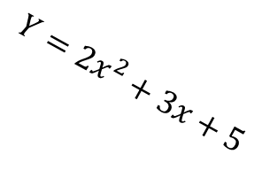
Función cuadrática
$$f\left(x\right)=−\frac{1}{5}x^{2} −3x$$
$$Y=−x^{2}+x−2$$
$$Y=2x^{2}+3x+5$$
¿Qué tienen en común estas funciones?
TODAS tienen la variable independiente “x” elevada al cuadrado
Todas son:
FUNCIONES CUADRÁTICAS
$Y=x^{2}−2x−$1
$$f(x)=\frac{2}{3}x^{2}+4$$
$$Y=−3x^{2}−5x+3$$

Slide 2

Función cuadrática
Generalizando, función cuadrática es “toda” función polinómica que tiene la forma
$$y=ax^{2}+bx+c$$
Donde a, b y c son números; y “a” es distinto de cero
Ejemplo: En
a se denomina “término o coeficiente principal”, b término o coeficiente lineal y
c término independiente
a es igual a 2
c es igual a 5
b es igual a 3
Ahora te toca a vos; volvé a la primera diapositiva e identificá a, b y c en las otras funciones,
copialas en tu carpeta, sacá una foto y subila en la tarea 1 (respetá los signos + o - ); recordá que si no hay un número escrito delante de la x, es porque hay un 1 ó -1.

Slide 3
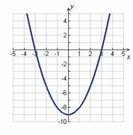
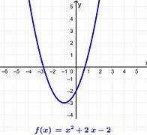
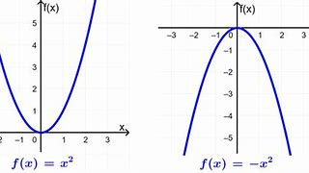
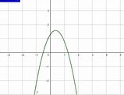
Función cuadrática
  El dominio de toda función cuadrática es el conjunto de los números “Reales”; el codominio o Imagen
  de la función cuadrática está determinado por [y_{v} ; ∞) si a >0 y (-∞; y_{v}] si a<0.
Las funciones cuadráticas tienen como gráfica a líneas curvas llamadas “parábolas”
Para poder trazar la gráfica de una parábola es necesario obtener el valor de al menos cinco o siete valores de la función, para ello se dan valores a “x” y se obtienen los correspondientes valores de “y” ó f(x); con estos valores se construye una tabla de valores y se ubican en el plano cartesiano cada par ordenado; luego se unen esos puntos.

Slide 4
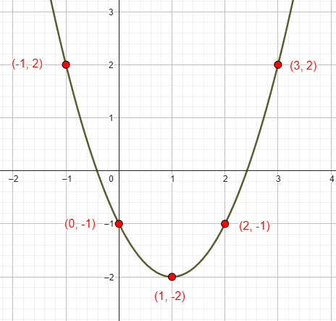

Función cuadrática
Ejemplo, para
$Y=x^{2}−2x−$1
Elegimos x=o; x= -1; x=1; x= 2 y x= 3 y calculamos cuánto vale “Y” para cada uno de ellos, confeccionamos la tabla de valores, ubicamos los puntos en el plano cartesiano y por último unimos los puntos con una línea curva “NO” tramos rectos
X= 0; Y= 0² – 2 . 0 -1 = -1
X Y
0 -1
-1 2
1 -2
2 -1
3 2
X= -1; Y= (-1)² – 2 . (-1) -1 = 2
X= 1 ; Y= 1² – 2 . 1 -1 = -2
X= 2 ; Y= 2² – 2 . 2 -1 = -1
X= 3 ; Y= 3² – 2 . 3 -1 = 2
Ahora a practicar: abran la tarea 2 y realicen las gráficas de las funciones solicitadas; suban las fotos de sus trabajos

